Slide 1

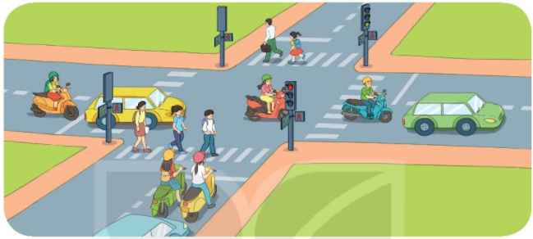
Quan sát tranh và cho biết tranh vẽ cảnh gì?

Slide 2
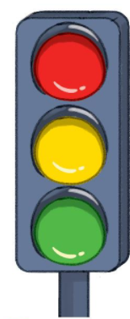
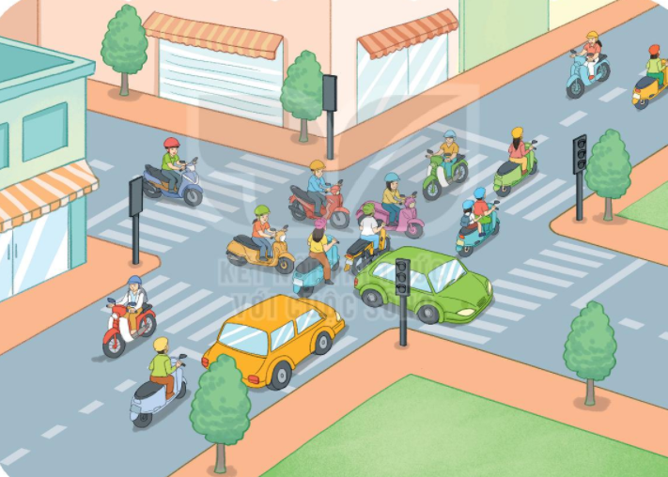
Đèn giao thông
2
Đọc
Ở các ngã ba, ngã tư đường phố thường có cây đèn ba màu: đỏ, vàng, xanh. Đèn đỏ báo hiệu người đi đường và các phương tiện giao thông phải dừng lại. Đèn xanh báo hiệu được phép di chuyển. Còn đèn vàng báo hiệu phải đi chậm lại trước khi dừng hẳn.
Cây đèn ba màu này được gọi là đèn giao thông. Nó điều khiển việc đi lại trên đường phố. Nếu không có đèn giao thông thì việc đi lại sẽ rất lộn xộn và nguy hiểm.
Tuân thủ sự điều khiển của đèn giao thông giúp chúng ta bảo đảm an toàn khi đi lại.
(Trung Kiên)

Slide 3

Đọc từ khó:
phương tiện
điều khiển
lộn xộn
an toàn
Đọc câu dài:
/
/
Ở các ngã ba, ngã tư đường phố thường có cây đèn ba màu: đỏ, vàng, xanh. Đèn đỏ báo hiệu người đi đường và các phương tiện giao thông phải dừng lại. Đèn xanh báo hiệu được phép di chuyển.
/
/
/
/
/
/
/
/
/
/
/
/
/

Slide 4
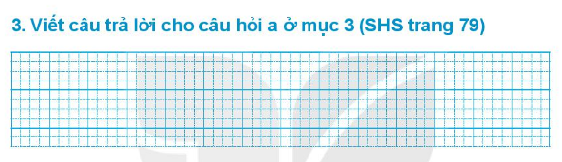
Đèn giao thông có ba màu.

Slide 5
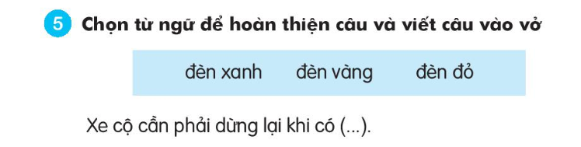


Slide 6
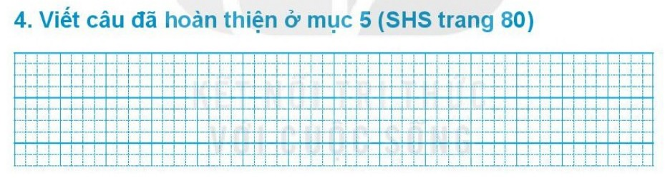
Xe cộ cần phải dừng lại khi có đèn đỏ.

Slide 7
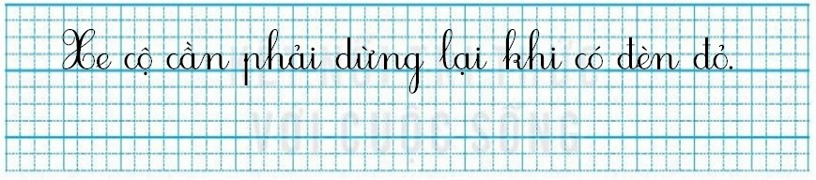

Slide 8

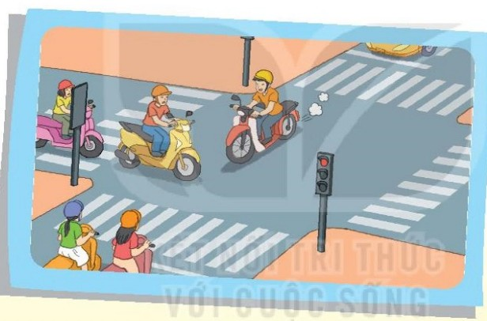
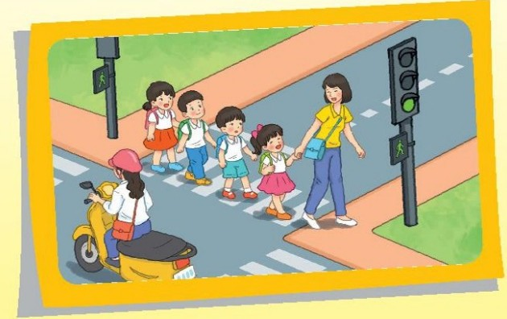

Slide 9
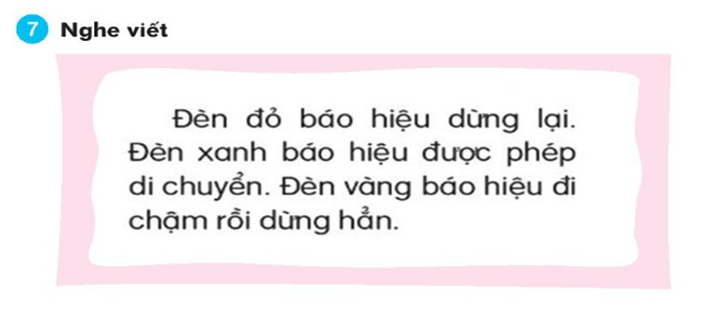

Slide 10
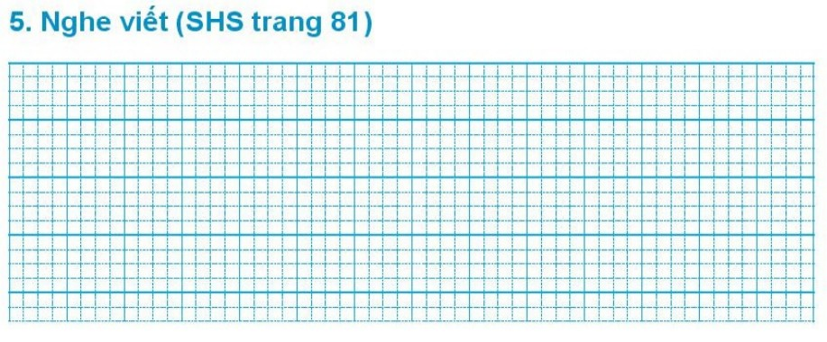
Đèn đỏ báo hiệu dừng lại. Đèn xanh báo
được phép di chuyển. Đèn vàng báo hiệu đi
chậm trước khi dừng hẳn.

Slide 11


Slide 12

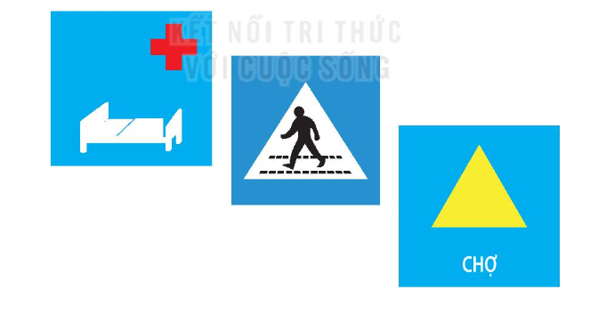

Slide 13
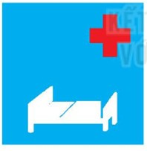



Biển báo sau là loại
biển báo gì? Chọn
câu trả lời đúng.
Caâu 1
Biển báo “Trạm cấp cứu”
A
2
13
8
0
1
3
6
7
9
10
11
12
14
15
5
4
Biển báo “Giường bệnh”
Hết giờ
B
Biển báo “Bệnh viện”
C

Slide 14
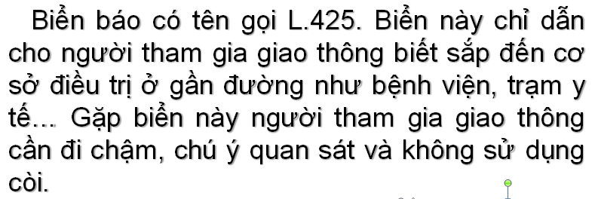

Slide 15

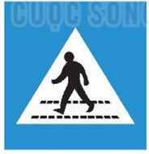
Biển báo sau là loại
biển báo gì? Chọn
câu trả lời đúng.
Caâu 2
2
13
8
0
1
3
6
7
9
10
11
12
14
15
5
Đường dành cho người đi bộ.
4
A
Vị trí người đi bộ qua đường.
Hết giờ
b
Cấm người đi bộ sang đường.
c

Slide 16
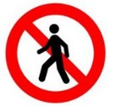
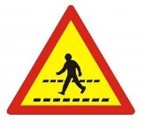
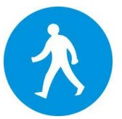
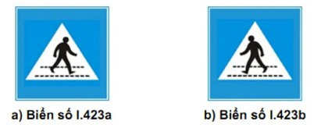
Các loại biển báo dành cho người đi bộ

Slide 17
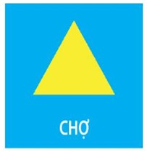
Biển báo bên có ý
nghĩa gì? Chọn câu
trả lời đúng:
Caâu 3
Được họp chợ ở đây.
A
2
13
8
0
1
3
6
7
9
10
11
12
14
15
5
4
Cấm họp chợ ở đây
Hết giờ
B
Sắp có chợ ở một khu vực gần đường.
C

